Slide 1



ỦY BAN NHÂN DÂN QUẬN LONG BIÊN
TRƯỜNG MẦM NON LONG BIÊN
------------***-------------
GIÁO ÁN: PHÁT TRIỂN NGÔN NGỮ
Đề tài : Truyện : “ Cây rau của Thỏ Út ” – T/g: Phong Thu
Loại tiết : Trẻ đã biết
Lứa tuổi : 4 - 5 tuổi
Người thực hiện: Nguyễn Vân Anh
Năm học 2023 - 2024

Slide 2

HOẠT ĐỘNG 1:
GÂY HỨNG THÚ
Cho trẻ sắp xếp các bức tranh theo nội dung của câu chuyện đã được nghe!

Slide 3
HOẠT ĐỘNG 2:
PHƯƠNG PHÁP TỔ CHỨC
Truyện:“Cây rau của Thỏ Út ”
Tác giả: Phong Thu

Slide 4
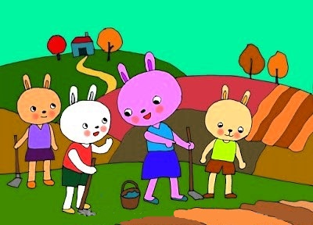
Mùa thu đã qua, mùa đông đã tới. Thỏ Mẹ dẫn các con ra vườn và bảo:
- Các con ạ, bây giờ là vụ rau rồi, mẹ sẽ dạy các con trồng củ cải nhé.
Ba anh em Thỏ ríu rít trả lời:
- Thưa mẹ, vâng ạ!
Bốn mẹ con quây quần bên luống đất, mẹ bắt đầu giảng:
- Muốn trồng rau, người ta phải làm đất, rồi gieo hạt…

Slide 5
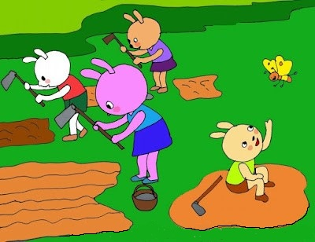
Nhưng mới nghe mẹ nói vậy, thỏ Út đã nghĩ thầm: “Thế thì mình cũng biết rồi” và không chú ý nghe mẹ nói nữa. Chú ngồi đấy nhưng còn mải nhìn theo con bươm bướm ngoài vườn nên chẳng biết mẹ còn dặn điều gì nữa.

Slide 6
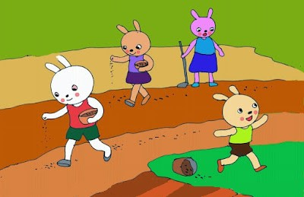
Mẹ giảng xong, ba anh em bắt đầu làm việc, mỗi người phải trồng một luống rau nho nhỏ. Hai anh của thỏ Út cặm cụi cuốc đất, đập đất cho nhỏ tơi ra rồi mới gieo hạt, còn Thỏ Út thì chỉ làm qua quýt rồi nhảy đi chơi.

Slide 7
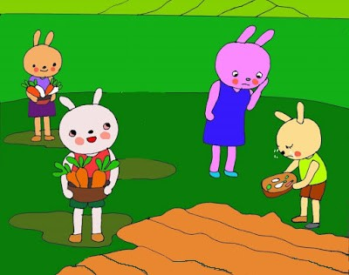
Ít ngày sau, hạt giống nảy mầm. Những cây rau bé li ti hiện ra. Hai luống rau của các anh cây mọc đều, trông như những chiếc khăn màu xanh tươi phủ lên mặt đất, còn luống rau của thỏ Út thì cây mọc thưa thớt, cây cao, cây thấp.

Slide 8
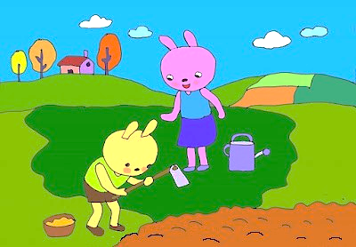
Thế nhưng thỏ Út vẫn mải chơi chẳng chịu chăm bón gì cả.
Tới vụ thu hoạch, cây rau nào của các anh lá cũng to, củ cũng to, còn những cây rau của thỏ Út thì cằn cỗi vì thiếu nước, củ bé tí tẹo. Thỏ Út xấu hổ quá, biết nói sao với mẹ bây giờ?

Slide 9
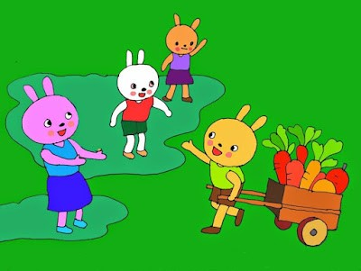
Thấy vậy, thỏ Mẹ bảo:
- Nếu con chú ý nghe lời mẹ và chăm sóc vườn rau thì rau của con sẽ tươi tốt đúng không?
Sau vụ ấy, thỏ Út hỏi lại mẹ cách làm đất, trồng rau, vun luống, gieo hạt rồi bắt đầu trồng lại luống rau khác.

Slide 10
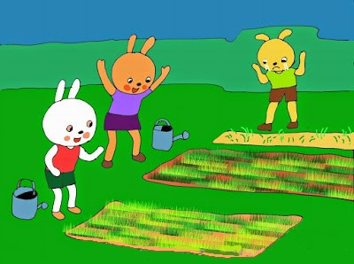
Đúng như lời mẹ đã nói: “Phải biết cách trồng và chăm sóc tưới bón”. Lần này, rau của thỏ Út lớn rất nhanh. Đến vụ thu hoạch, thỏ Út chở về nhà những cây rau lá xanh non.
Thỏ Út rất vui. Mẹ thỏ còn vui hơn vì thấy thỏ Út đã biết chăm chỉ và chịu khó làm việc.

Slide 11
“ĐÀM THOẠI”

Slide 12
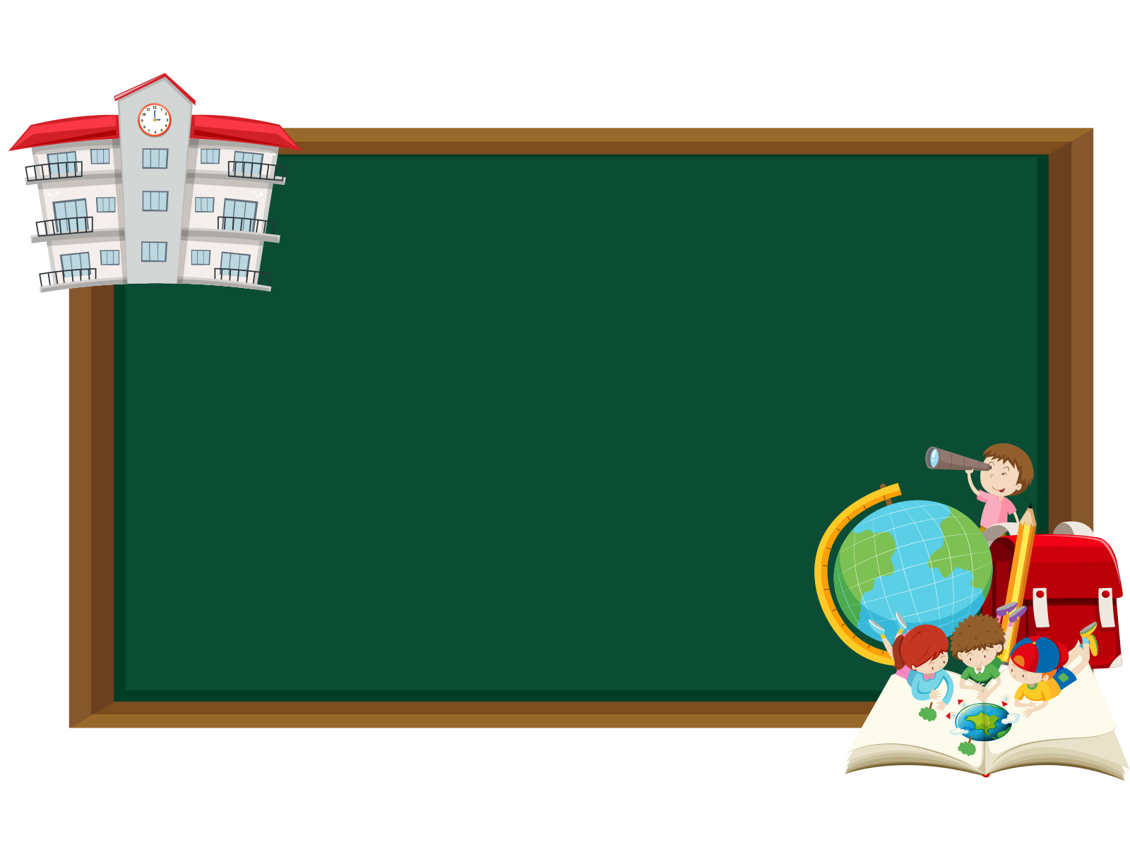

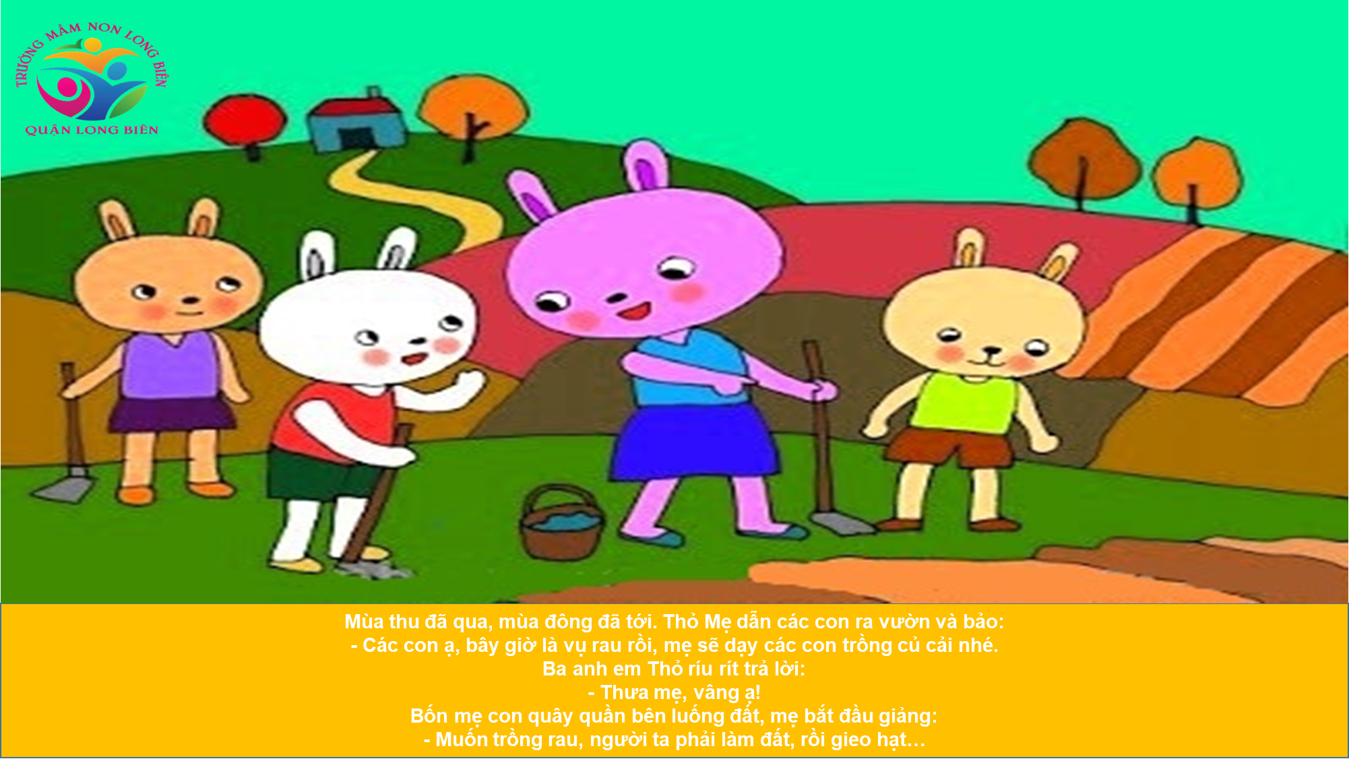
- Có những sự việc nào được diễn ra trong câu chuyện?
- Thỏ mẹ đã dẫn các chú thỏ con đi đâu? Thỏ mẹ đã dặn gì các con? Giọng của thỏ mẹ như thế nào?

Slide 13
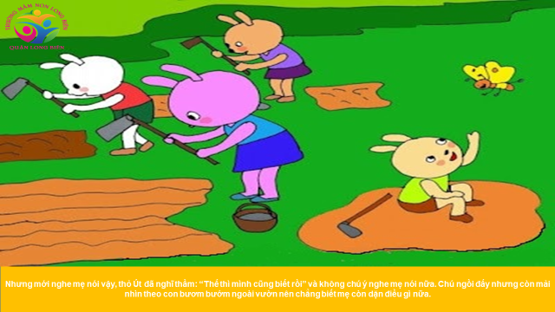
- Mẹ giảng cách trồng rau như thế nào? Ai thể hiện lại điều đó?
- Thỏ út đã nghĩ và làm gì?

Slide 14
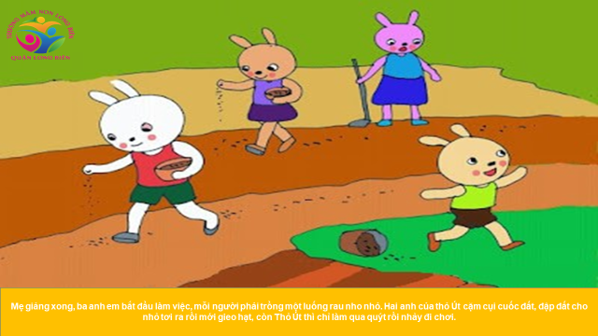
- Chuyện gì đã xảy ra đối với luống rau của thỏ Út? Vì sao lại như vậy?

Slide 15
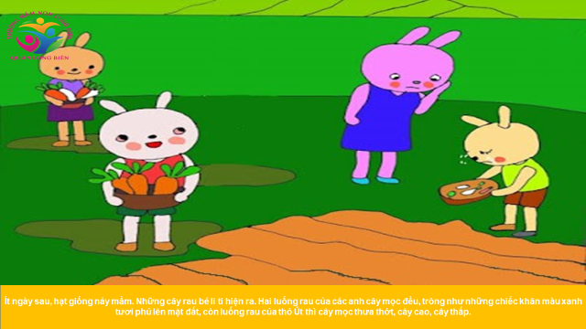
- Chuyện gì đã xảy ra đối với luống rau của thỏ Út? Vì sao lại như vậy?

Slide 16
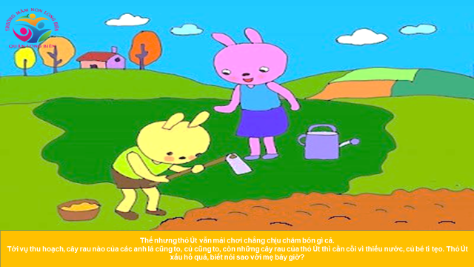
- Thỏ út cảm thấy thế nào?

Slide 17
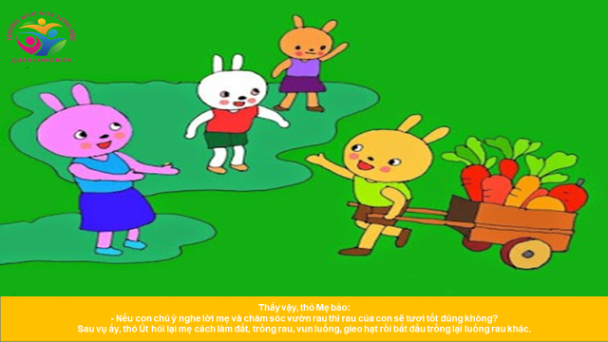
- Thỏ mẹ thấy luống rau của thỏ út như vậy đã nói điều gì?

Slide 18
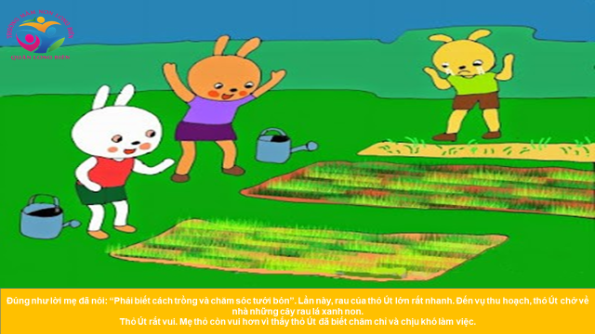
- Thỏ Út đã sửa sai và rút ra bài học gì?
- Các nhân vật trong câu truyện đã có những hành động như thế nào để trồng được những luống rau xanh tốt?

Slide 19
- Các con thấy các nhân vật trong câu chuyện có tính cách như thế nào?
Giáo dục: Phải biết lắng nghe lời người lớn và chăm chỉ học tập và làm việc mới có kết quả tốt.

Slide 20
HOẠT ĐỘNG 3:
CHO TRẺ ĐÓNG KỊCH
Truyện:“Cây rau của Thỏ Út ”

Slide 21



